Slide 1
Урок 1.3 Обеспечение личной безопасности в криминогенных ситуациях
Цель урока. Систематизировать знания и умения учащихся в вопросах обеспечения их личной безопасности в условиях наиболее часто встречающихся криминогенных ситуаций в повседневной жизни
Изучаемые вопросы
Общие правила личной безопасности в криминогенных ситуациях.
Правила безопасного поведения на улице в условиях различных криминогенных ситуаций.
Правила безопасного поведения дома в случае возникновения криминогенной ситуации.

Slide 2
Это должен знать каждый
Люди становятся жертвами насилия вследствие собственной беспечности и незнания правил личной безопасности.
Однозначных рекомендаций на все случаи жизни при попадании в криминогенные ситуации нет. Так как они зависят от многих факторов

Slide 3
Своя точка зрения
Поэтому целесообразно использовать известные примеры, имевшие место в нашем городе. Опираясь на известные факты выбирайте свою точку зрения на правила поведения в той или иной ситуации.
Вы можете обсудить любые ситуации, которые считаете наиболее актуальными для вас.
Приведём рекомендации по правилам поведения в ряде наиболее характерных криминогенных ситуаций.

Slide 4
Криминогенные ситуации - это ситуации уголовного характера, которые относятся к преступлениям, а преступлением признаётся общественно опасное деяние, запрещённое Уголовным кодексом РФ.

Slide 5
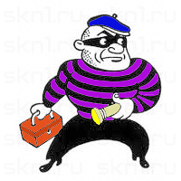
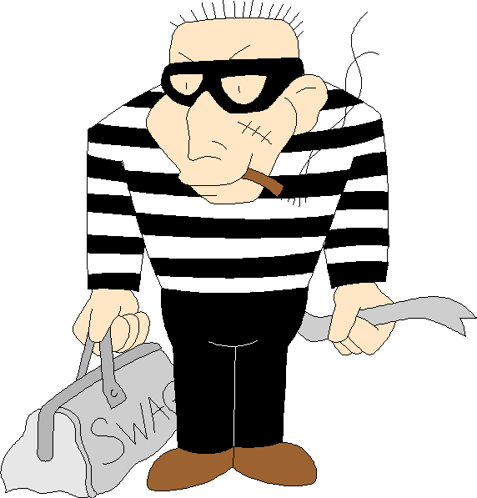
Вор - это преступник, занимающийся воровством. Воровать - это значит тайно присваивать себе чужие вещи. Воры бывают разные: одни воруют из карманов и сумок - карманники, другие специализируются на обворовывании квартир.

Slide 6
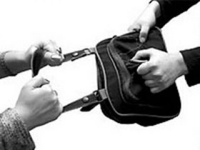
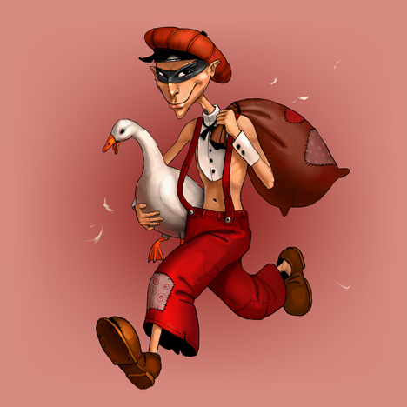
Грабитель - это преступник, который занимается грабежом, открытым похищением чужого имущества.
Грабитель агрессивен и очень опасен. Совершение ограбления доставляет ему удовольствие от сознания превосходства над жертвой.

Slide 7
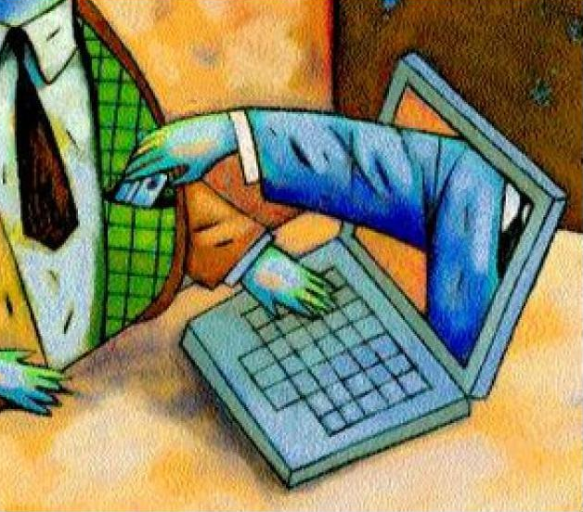
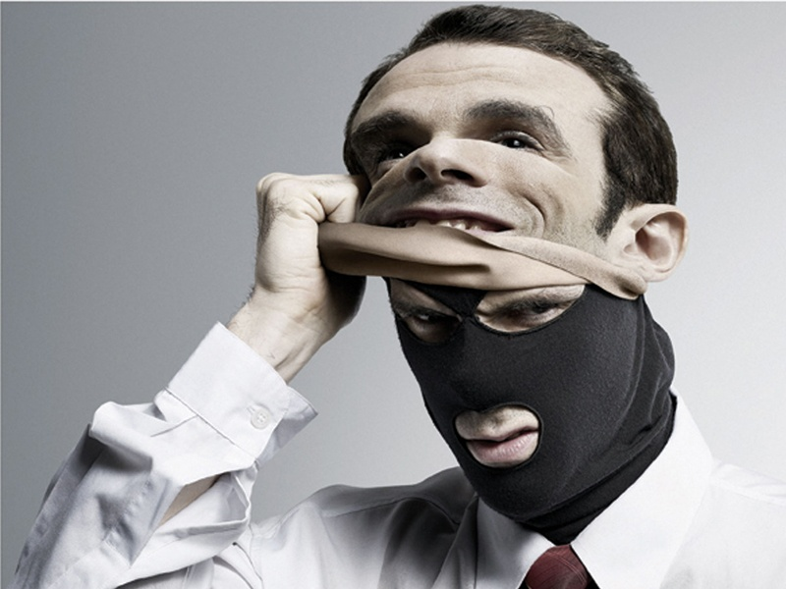
Мошенник - это преступник, который занимается хищением чужого имущества путем обмана.
Мошенник хороший артист. Он легко может убедить и обмануть свою жертву, умеет устанавливать контакты с разными людьми.

Slide 8
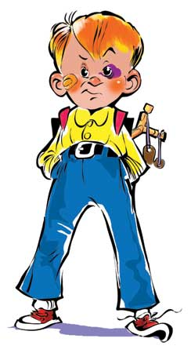
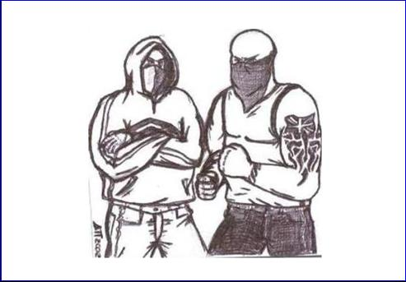
Хулиган - это человек, который умышленно совершает действия, грубо нарушающие общественный порядок.

Slide 9
Насильник - это преступник, заставляющий человека что-то делать против его воли, оказывающий принудительное воздействие на кого-то, нарушающий чужую неприкосновенность. Внешность насильника ничем не примечательна, это самый обычный человек. Но самое страшное в том, что он считает своим великим предназначением найти жертву и заставить ее страдать.

Slide 10
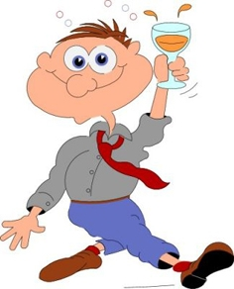
Человек в состоянии алкогольного опьянения не преступник, однако он опасен для остальных. Пьяный человек может пристать к вам на улице, в транспорте и в общественном месте. Поступки пьяного бесконтрольны и агрессивны, поэтому пьяных людей надо избегать.

Slide 11
Общие правила личной безопасности в криминогенных ситуациях
Правила личной безопасности - это правила поведения в различных местах и ситуациях, позволяющие уменьшить вероятность возникновения опасной ситуации при общении с незнакомыми людьми.

Slide 12
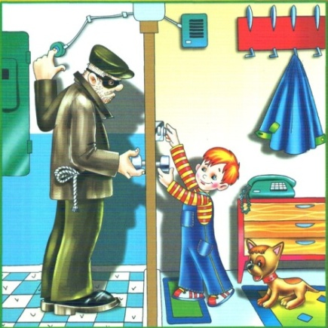
Избегайте попадать в опасные ситуации, угрожающие вашей жизни и здоровью.
Не ходите в отдаленные и безлюдные места;
- не вступайте в разговор с незнакомым человеком на улице;
- не принимайте подарки и угощения от незнакомых людей;
- не пускайте посторонних в свою квартиру

Slide 13
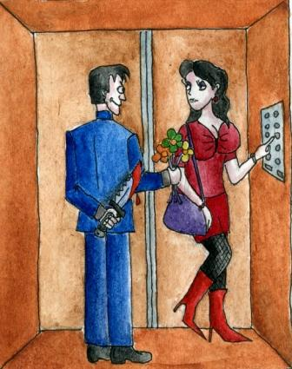
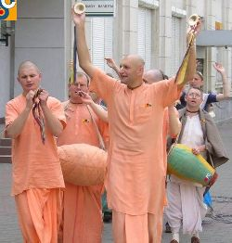
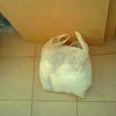
- не садитесь в чужую машину без родителей
- не входите с незнакомым человеком в лифт
- будьте осторожны и не вступайте в общение с религиозными пропагандистами на улице или в общественном месте
- будьте бдительны, не трогайте незнакомые подозрительные предметы

Slide 14
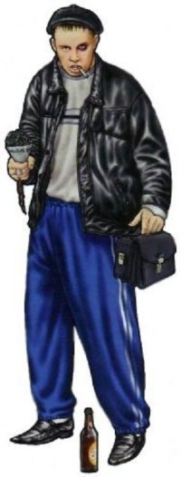
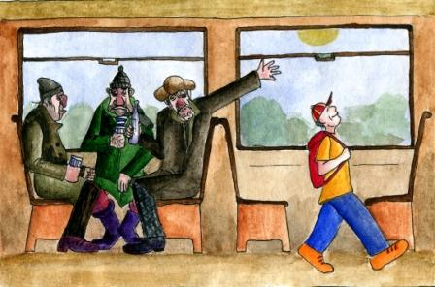
Соблюдайте правила безопасного поведения в общественных местах и в толпе
Избегайте общения с пьяным человеком
- научитесь быть наблюдательными

Slide 15
Нападение в лифте
Если вы вошли в лифт с незнакомцем, не стойте в лифте к нему спиной и наблюдайте за его действиями.
При нападении на вас в лифте кричите, шумите, стучите по стенам кабины. Защищайтесь любыми способами, используя право необходимой обороны.
Постоянно нажимайте кнопку ближайшего этажа.

Slide 16
Продолжение
Если двери лифта открылись, постарайтесь выскочить на площадку, позовите жильцов дома на помощь.
Оказавшись в безопасности, немедленно позвоните по телефону 02, сообщите, что свами произошло, точный адрес, а также приметы нападавшего.

Slide 17
Нападение в подъезде
Если дом оборудован домофоном, перед входом в подъезд вызовите свою квартиру и попросите родителей встретить вас.
Не выходите на лестницу в позднее время.
Мусор лучше выносить утром.
При угрозе нападения поднимите шум, привлекайте внимание соседей, постарайтесь выскочить на улицу.
При внезапном нападении оцените ситуацию и по возможности защищайтесь любым способом.
Пытайтесь ошеломить нападающего, что бы выиграть время, пока поспеет какая-то помощь.
Оказавшись в опасности, немедленно сообщите об этом родителям и позвоните в полицию.

Slide 18
Безопасность на улице
Следует избегать кратчайших маршрутов, пролегающих через глухие дворы, пустыри, стройки, лесопосадки, и другие малолюдные места.
Хорошо изучите дорогу домой, имейте несколько вариантов движения.
Если вы оказались в малолюдном квартале, то идите посередине улицы.
Необходимо знать, где на вашем пути находится ближайшее отделение полиции.
Если вам необходимо возвращаться домой в тёмное время суток, позвоните родителям, что бы вас встретили.
Лучше идти по улице в тёмное время в группе, вышедшей из автобуса, метро, электрички.
Переходить по подземному переходу лучше в группе

Slide 19
Продолжение
Идти безопаснее по краю тротуара навстречу движению.
Увидев впереди группу людей или пьяного, лучше перейти на другую сторону улицы или изменить маршрут.
Если кто-то пытается с вами заговорить, не ввязывайтесь в разговор.
Сделайте вид, что спешите, и идите в направлении освещённого и многолюдного места.
Если автомобиль начинает медленно двигаться рядом, то разумнее перейти на другую сторону улицы.

Slide 20
Выводы
Чтобы чувствовать себя уверенно при возникновении криминогенных ситуаций, необходимо:
Научиться прогнозировать события;
Всегда стараться избегать опасных ситуаций;
Если есть возможность убежать – бежать немедленно;
Освоить несколько приёмов самообороны и в случае необходимости быть готовым защищать себя всеми доступными средствами.

Slide 21
Вопросы
Почему поздно вечером на пустынной улице необходимо идти по тротуару всегда навстречу уличному движению и ближе к дорожной бровке?
Какие подручные средства можно использовать для самообороны дома и на улице, если на вас напал преступник?
Какие правила поведения личной безопасности следует соблюдать. Если вместе с вами в подъезд зашёл подозрительный незнакомец7
Какие существуют общепринятые правила поведения для профилактики насилия?

Slide 22
Задания
Определите, какие места в городе считаются опасными и почему. Подумайте, как это можно учесть при следовании в школу и из школы домой, а также при необходимости посещения других мест в городе.
Решите ситуационную задачу: «Вас застала темнота на загородной улице. Рядом с вами останавливается машина, и незнакомый водитель просит вас сесть в салонавтомобиля и показать дорогу. Ваши действия?»
С помощью СМИ и Интернета подготовьте сообщение «Криминогенная обстановка в городе (районе) моего проживания».

Slide 23
Дополнительные материалы к параграфу №4 Профилактика насилия (рекомендации для девушек)
Чтобы не подвергнуться насилию, необходимо соблюдать ряд общепринятых правил:
Всегда предупреждайте родственников о тм, куда вы идёте, и просите их встретить вас в вечернее время.
Назначайте свидание только в многолюдных и хорошо освещённых местах.
Носите свободную одежду и обувь.
Не провоцируйте насильников вызывающей одеждой.

Slide 24
Средства самообороны
Имейте при себе средства самообороны (газовый баллончик) и самозащиты (свисток).
Избегайте на своём пути строек, пустырей, плохо освещённых улиц.
Почувствовав преследование, оглянитесь.
Не ввязывайтесь в разговор с посторонними,, идите в направлении освещённого многолюдного места.
Если вы решили бежать, делайте это быстро и внезапно.
Не забегайте в подъезды, подземные переходы, глухие дворы.
С ближайшего телефона-автомата сообщите в полицию о нападении и попросите помощи, указав приметы преследователя и ваше местонахождение.

Slide 25
Памятка
Помните, что часто встречающаяся ситуация изнасилования не уличное нападение, любовное свидание.
Будьте осмотрительнее при случайных знакомствах.
Не садитесь в машину с незнакомыми людьми.
Собираясь в гости, предупредите родителей.
В гостях ведите себя пристойно.
Помните, что, по статистике, до 55% потерпевших в момент совершения на них посягательств были в нетрезвом состоянии

Slide 26
Как не стать жертвой мошенников
Никогда не принимай предложений совершить сомнительную, по твоему мнению сделку, даже если она кажется очень выгодной.
Приобретая дефицитный товар с рук, встречайся с продавцами там, где можно спокойно и без спешки рассмотреть или примерить приобретённую вещь.
При покупке, прежде чем отдать деньги, ещё раз посмотри товар, расплачивайся не выпуская его из рук.

Slide 27
Мошенники очень опасны
Не принимай участие в сомнительных розыгрышах призов и лотереях, особенно на улице, в переходах, у метро, на вокзалах, рынках.
Никогда не играй в азартные игры, даже с друзьями.
Не вступай в игру, правила которой тебе недостаточно хорошо известны.
Никогда не соглашайся на нарушение норм этики и закона.
Необходимо постоянно приучать себя проигрывать мысленно различные ситуации (не только криминального характера), в которых вы можете оказаться. Тем самым вы всегда будете готовы поступить грамотно.

Slide 28
Незнакомый человек звонит в дверь
Ни в коем случае не открывай дверь, пока не посмотришь в глазок. Если человек за дверью тебе не знаком и под разными предлогами просит открыть дверь, позвони соседям и сообщи об этом.
Не вступай с незнакомцем ни в какие переговоры. Помни, что под видом почтальона, слесаря, работника РЭУ злоумышленники пытаются проникнуть в квартиру.
Если незнакомец пытается открыть дверь, срочно звони в полицию по тел. 02. Назови причину звонка и точный адрес, затем с балкона или из окна зови на помощь знакомых или соседей.
Запомни! Ни при каких обстоятельствах не открывай дверь незнакомому человеку, если ты дома один.

Slide 29
Неприятное соседство в транспорте
Если в вагоне электрички, куда вы вошли, находится пьяная компания, проходите в следующий по ходу движения вагон.
Не отвечайте на вызывающие реплики, не встречайтесь глазами с развязанными пассажирами, будьте внешне равнодушны.
Проходите в такой вагон, где традиционно скапливаются пассажиры, напр., в последний.
Если вы опасаетесь хулиганов, садитесь ближе к пульту вызова полиции или к стоп-крану.

Slide 30
Ответ на вопрос №1
Поздно вечером на пустынной улице необходимо идти по тротуару навстречу уличному движению и ближе к дорожной бровке, потому что есть возможность увидеть машину, из которой может выйти потенциальный агрессор. Из подворотни не сможет напасть злоумышленник незамеченным, ему придётся сделать несколько шагов по тротуару.

Slide 31
Ответ на вопрос №2
С целью самозащиты можно использовать подручные средства (ключи, зонтик, сумку и т.п.).
Использование средств защиты (газового баллончика) необходимо отработать, чтобы страх и растерянность не затормозили своевременность реакции на нападение и решительность.

Slide 32
Ответ на вопрос №4
Ваше поведение должно быть спокойными уверенным, вы должны уметь не поддаваться на провокации. Держаться всегда лучше рядом с кем-то. Причём иногда достаточно лишь наличие другого человека как свидетеля, это может нарушить планы злоумышленника. Вы можете о чём-нибудь спросить прохожего, поддержать беседу.
В общественных местах будьте спокойной, не демонстрируйте своё превосходство в деньгах, украшениях, в богатстве.

Slide 33
6 правил безопасности ( по материалам Детского Фонда ООН По (ЮНИСЕФ)
Не теряйте контакта с родителями и близкими людьми.
Обучайтесь безопасности.
Закрывайте и запирайте.
Будьте на виду.
Проверяйте!
Не ссорьтесь.

Slide 34
Опишите свои действия при таких ситуациях:
-на улице к вам обращается незнакомый человек с просьбой помочь ему найти дом, клуб, магазин;
-в общественном транспорте к вам начал приставать пьяный человек;
-на улице вам предлагают принять участие в беспроигрышной лотерее;
- в общественном транспорте к вам пристала попрошайка;
- в салоне автобуса под сиденьем вы обнаружили бесхозную сумку;
- идете к подъезду своего дома и видите, что незнакомый человек наблюдает за вами.

Slide 35
Было интересно…
Теперь я могу…
Я научился…
Меня удивило…

Slide 36
Следи за собой , будь осторожен…..

